Slide 1

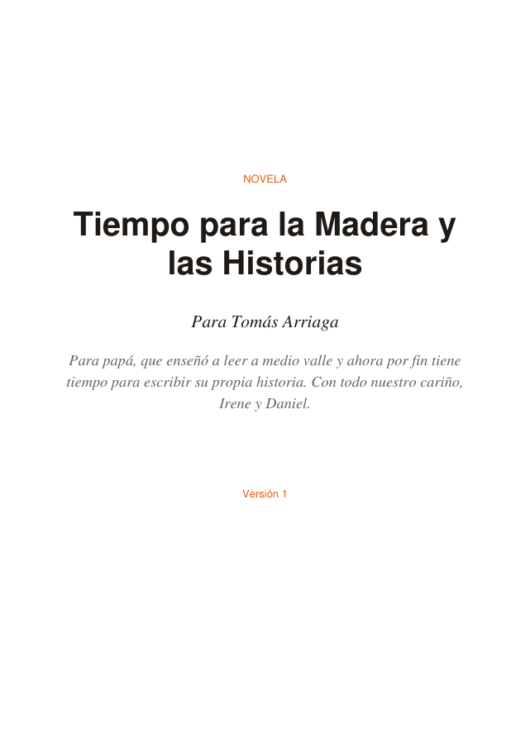
PROPUESTA DE SERVICIO
My Story Marker
Novelas personalizadas para regalar, escritas por un harness de agentes que se puede verificar
FECHA
25 de septiembre de 2026
Portada real de la novela de ejemplo (10 capítulos, PDF exportado por el sistema)
Notes:
[0:00–0:30] Buenos días. Soy [NOMBRE_ESTUDIANTE], de Qaracter, y presento a Cuentalia Regalos, S.L. nuestra propuesta: My Story Marker, un servicio que escribe novelas personalizadas para regalar.
La ocasión es su catálogo de Navidad: quieren vender un regalo que no existe hecho.
La idea que quiero que se lleven: lo difícil no es escribir diez capítulos con IA, es poder demostrar que lo que se entrega es coherente, está personalizado y no contiene nada vetado.

Slide 2


PROBLEMA Y CLIENTE
Un regalo único que hoy no se puede comprar hecho
Quién compra y para qué
Por qué las alternativas actuales no funcionan
Hijos y nietos
Alternativa | Por qué falla
Escritor por encargo | semanas o meses y precio de artesanía; un regalo tiene fecha
Libro plantilla | solo cambia el nombre: el destinatario no se reconoce
Chat con un LLM | mezcla nombres, olvida recuerdos, contradice fechas, ignora vetos; sin PDF ni correcciones
1
jubilaciones, 70 cumpleaños, homenajes a un padre o una abuela
2
Parejas
aniversarios, bodas, «cómo nos conocimos»
3
Padres y padrinos
un cuento en el que el niño es el protagonista (cumpleaños, comunión)
Lo que pide Cuentalia: 10 capítulos en horas, en los que el destinatario se reconozca, sin nada vetado y corregibles.
Criterio de calidad del sistema (D11): personalización y calidad narrativa pesan igual. Meter los datos a martillazos no cuenta como éxito.
My Story Marker · propuesta para Cuentalia
2
Notes:
[0:30–1:30] ¿Quién compra? Hijos para la jubilación de un padre, parejas para un aniversario, padres que quieren un cuento con su hijo de protagonista.
Las alternativas fallan: un escritor tarda meses y un regalo tiene fecha; un libro plantilla solo cambia el nombre; y un chat con un LLM, sin más, cambia nombres, olvida recuerdos, contradice fechas y no respeta los vetos del cliente, como el nombre de una expareja.
Nuestro criterio de calidad: personalización y calidad narrativa pesan igual.

Slide 3
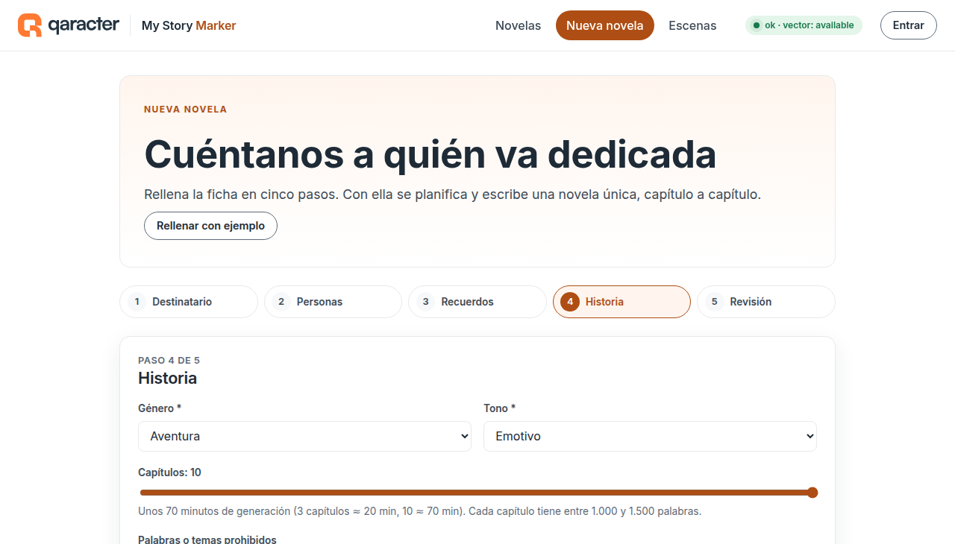
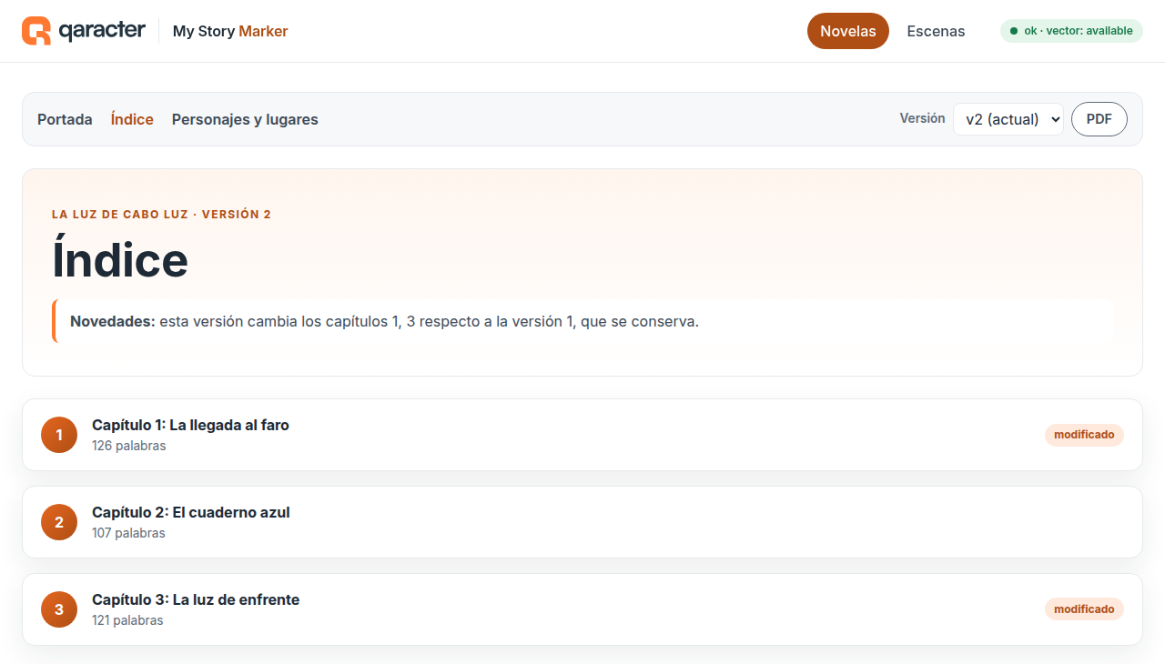
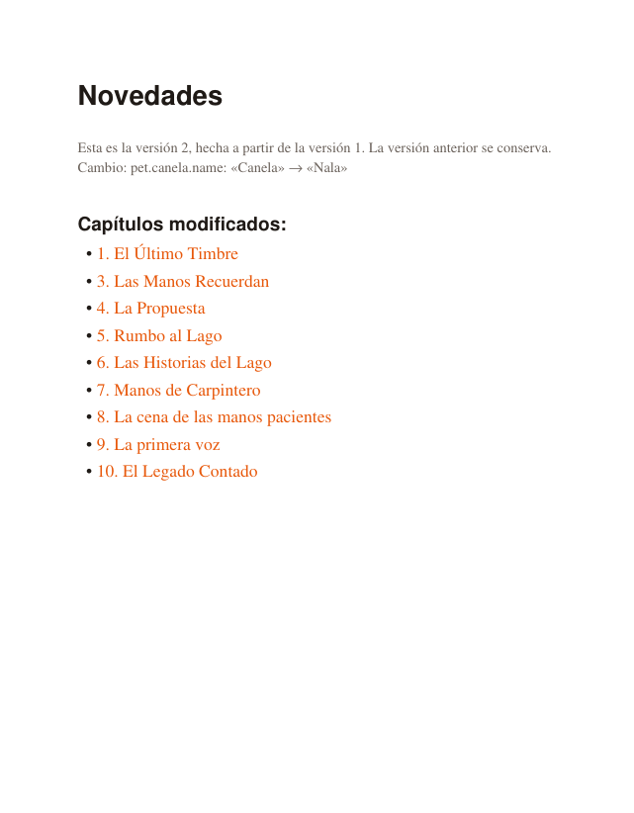
CONFIGURACIÓN Y LECTURA
Configurar, leer y corregir una novela
1
Configurar
2
Leer
3
Corregir
Asistente de 5 pasos: destinatario, personas, recuerdos, historia (género, tono, vetos) y dedicatoria. El brief se valida con JSON Schema y reglas de coherencia antes de gastar un token.
Lector web con portada y dedicatoria, índice, capítulos y fichas de personajes con «Aparece en». El PDF exportado tiene la misma estructura y enlaces internos.
«La perra se llama Nala»: se pide desde el lector, la CLI o la API. Solo se regeneran los capítulos que usan ese hecho, en una versión nueva; la anterior se conserva.
Capturas reales: asistente «Nueva novela», validador visual del lector (Playwright MCP) y página «Novedades» del PDF de la versión 2.
My Story Marker · propuesta para Cuentalia
3
Notes:
[1:30–2:30] Configurar: el comprador rellena un asistente de cinco pasos. Al final, el brief se valida: si faltan datos o hay contradicciones, por ejemplo romance para un niño de seis años, se rechaza antes de generar nada.
Leer: la novela se publica en un lector web con portada, dedicatoria, índice y fichas de personajes; y se exporta a PDF con la misma estructura.
Corregir: si el lector dice «la perra se llama Nala», solo se regeneran los capítulos que usan ese dato, en una versión nueva; la anterior no se toca. Lo veremos en la demo.

Slide 4
ARQUITECTURA DEL HARNESS · 1/2
Cinco roles con un solo trabajo, orquestados por código
interviewer
planner
writer
editor
judge
publicación
brief + hechos del texto libre
plan, reparto, cronología, calendario
3 escenas por capítulo
une, pule y reescribe
rúbrica de 5 criterios
versión v · lector + PDF
hook · brief_schema
plan_check · Lean del plan
scene_accept · ≤ 2 reescrituras
chapter_close · ≤ 2 · checkpoint
pre_publish · cobertura · Lean · juez · visual
≤ 2 rondas de reparación; si no, bloqueada
↺ Cada fallo vuelve, con su evidencia y un presupuesto de reintentos, al rol que puede arreglarlo. Agotado el presupuesto, la versión se bloquea: nunca se publica.
Orquestador · app/novel/pipeline.py
Story bible
Langfuse
Decide qué documentos ve cada rol y valida su salida con JSON Schema.
Escribe en la story bible en nombre del rol: la tabla de permisos se aplica en código, no en un prompt.
Ningún modelo tiene herramientas de escritura; todos corren en Claude Haiku 4.5.
SQLite autoritativa: brief, hechos y su uso por escena, cronología, versiones, checkpoints y audit log.
Una sesión por novela; spans role:* y tool:*, tokens, coste, latencia, scores y prompts versionados.
My Story Marker · propuesta para Cuentalia
4
Notes:
[2:30–3:30] El interviewer convierte la entrevista en un brief y extrae hechos del texto libre. El planner hace el plan, el reparto, la cronología y el calendario. El writer escribe tres escenas por capítulo, el editor las une y pule, y el juez puntúa con una rúbrica.
Debajo de cada rol está su validación: al entregar el brief, en el plan, en cada escena, al cerrar cada capítulo y antes de publicar.
Todos los bucles están acotados: dos reescrituras por escena, dos por capítulo y dos rondas de reparación. Si se agotan, la versión se bloquea.
La clave: el orquestador, en Python, decide; los modelos solo redactan. Ningún modelo tiene herramientas de escritura.

Slide 5
ARQUITECTURA DEL HARNESS · 2/2
Contexto mínimo y una sola fuente de verdad
1
Gestión del contexto
2
Story bible (SQLite)
Por qué este diseño
Cada rol recibe solo Documents: su trozo del plan, la checklist de hechos asignados, los resúmenes de capítulos previos y las últimas 250 palabras. Datos, nunca instrucciones; muy por debajo del límite de 100k tokens.
17 tablas. Cada hecho del brief es una fila y fact_usage lo liga a (versión, capítulo, escena): así un cambio sabe qué regenerar. Texto y checkpoint en una transacción: se reanuda sin duplicar.
Orquestador determinista
frente a un agente con herramientas: permisos en código, reintento por paso y traza por rol.
Hechos estructurados
frente a RAG sobre la prosa: hechos exactos, saber dónde se usa cada uno y entrada directa a Lean.
3
Tools
4
Hooks de Claude Code
Calendario en Python
frente a confiar en el LLM: los días de la semana no convergían entre reparaciones.
6 tools de solo lectura con schema: list_novels, list_versions, get_chapter, get_chapter_summary, query_story_bible, download_novel. Cada llamada es un span tool:<nombre>; también las expone un servidor MCP.
PreToolUse policy_guard (bloquea escribir claves o borrar en la BD) y PostToolUse validate_chapter: el mismo código que el pipeline. Editar un capítulo a mano no se salta la validación. 14 casos probados.
Haiku 4.5 en todo
coste y latencia de 10 capítulos; la calidad la vigila el juez bloqueante.
My Story Marker · propuesta para Cuentalia
5
Notes:
[3:30–4:30] Contexto: ningún rol ve toda la novela ni el texto libre crudo. Recibe su trozo del plan, los hechos que le tocan, resúmenes de los capítulos anteriores y el final del último. Así cabemos de sobra en el límite de 100k tokens y el texto del cliente nunca actúa como instrucción.
Story bible: una SQLite autoritativa. Cada hecho es una fila, y sabemos en qué escena se usa: es lo que permite regenerar solo lo afectado.
Tools de solo lectura con schema, trazadas en Langfuse, y los hooks de Claude Code usan el mismo código que el pipeline.
Por qué: permisos en código y no en prompts, hechos exactos en vez de RAG, y lo determinista (el calendario) fuera del modelo.

Slide 6
VALIDACIÓN · 1/4
Cuatro tipos de validador, en cuatro puntos
hook
scene_accept
chapter_close
pre_publish
al entregar el brief
cada escena
cada capítulo
antes de publicar
Programático
brief_schema
schema_role_output · no_placeholders
chapter_length · exact_names · calendar_consistency · prose_repetition
brief_coverage · visual_check
Guardrail
free_text_injection (prescan)
forbidden_words_scene
forbidden_words_chapter
Semántico
judge_chapter
judge_novel (≥ 3 por criterio, media ≥ 3,5)
Formal
lean_chronology (4 invariantes) · TLA+/TLC del flujo en desarrollo
Si falla: vuelve al rol productor con la evidencia (escena → writer, capítulo → editor, novela → capítulos citados). Cada resultado se guarda en validator_result y llega a Langfuse como score.
My Story Marker · propuesta para Cuentalia
6
Notes:
[4:30–5:00] Cuatro tipos de validador y cuatro puntos de ejecución. Programáticos: schema, longitud, nombres exactos, cobertura de los datos del brief, y calendar_consistency, que comprueba que un día de la semana junto a una fecha es correcto. Guardrails: inyección y palabras prohibidas, en escena y en capítulo. Semánticos: el juez por capítulo y por novela. Formales: Lean sobre la cronología de cada novela y TLA+ sobre el propio harness.
Cada fallo vuelve al rol que lo produjo, con la evidencia.

Slide 7
VALIDACIÓN · 2/4
Resultados por brief, y la mejora medida tras el tuning
Brief | Antes | Después | Qué decidió (antes → después) | USD
b2-infantil | bloqueada | publicada | brief_coverage ✗ (frase literal) → todos ✓ | 0,97
b3-injection | bloqueada | publicada | brief_coverage ✗ · inyección ⚑ → todos ✓ · inyección ⚑ no seguida | 1,02
b4-temporal | parada (plan) | bloqueada | error en el plan → judge_chapter / judge_novel ✗ (edad) | 1,93
b5-contradiction | rechazado | rechazado | brief_schema ✗ → brief_schema ✗ (6 años + romance) | —
EVALS · 3 BRIEFS GENERABLES
0/3 → 2/3
novelas publicadas antes → después del tuning 1
10 CAPÍTULOS · TUNING 2
b4 bloqueada es el resultado esperado: su trampa de edad no tiene lectura coherente. b5 se rechaza antes de generar. Umbrales del juez intactos.
bloqueada → publicada
Qué cambió en el tuning 1
Calendario calculado en Python y calendar_consistency en chapter_close. Resultado: 10 capítulos, 10.645 palabras, 0 rondas de reparación, 3,10 USD.
brief_coverage: palabras de contenido normalizadas, no la frase literal del recuerdo.
Planner con time_marker por capítulo; juez bloquea solo por un defecto «alta» concreto.
Reparación solo de los capítulos citados; MAX_REPAIR_ROUNDS 1 → 2 (TLC re-ejecutado).
My Story Marker · propuesta para Cuentalia
7
Notes:
[5:00–5:30] Cinco briefs de evaluación: ejemplo, infantil, inyección, trampas temporales y contradictorio. Antes del tuning se publicaban 0 de 3: brief_coverage exigía la frase literal del recuerdo. Tras el tuning 1, 2 de 3, sin bajar ningún umbral de calidad. El de trampas temporales sigue bloqueado, y es lo correcto.
En la novela de 10 capítulos, el segundo intento se bloqueó porque los días de la semana no cuadraban con sus fechas y cada reparación inventaba otros. Tuning 2: el calendario lo calcula Python. El intento siguiente se publicó a la primera: 10645 palabras, 3,10 USD.

Slide 8
VALIDACIÓN · 3/4
Lean prueba la historia; TLC prueba el harness
Un fallo detectado por Lean (caso L04)
Propiedades verificadas con TLC
b4-temporal, sin el prechequeo del plan: la mascota muere en 2005 y lleva los anillos en la boda de 2008. lean_chronology falla en noAfterExit, señalando evento, fecha y capítulo.
Propiedad | Garantiza
NoUnvalidatedPublish | no se publica nada que no pasó todos los validadores
ResumeNoDupNoLoss | reanudar tras un crash no duplica ni pierde capítulos
PreviousVersionKept | la versión publicada anterior no cambia
RetriesBounded | reintentos acotados, también tras un crash
EveryGenerationEnds | liveness: acaba publicada o en error
Validador | ¿Lo vio?
lean_chronology | Sí · noAfterExit
judge_novel | Sí · continuidad 2/5
judge_chapter | No · aprobó el capítulo
6 validadores programáticos | No
5.492.531
N = 5 capítulos · 3 escenas · reintentos 2/2 · reparación 2 · profundidad 127 · 8 min 17 s. Antes, 4 contraejemplos (CE1–CE4) cambiaron el diseño.
4 invariantes: temporalOrder · agesCoherent · noBilocation · noAfterExit. Corre en pre_publish (lake build) y sobre el plan antes de escribir (~0,12 USD frente a ~1,3 USD de una novela).
estados distintos, sin errores
My Story Marker · propuesta para Cuentalia
8
Notes:
[5:30–6:00] Lean: de la story bible se genera la cronología y se demuestran cuatro invariantes. El caso real: con el brief de trampas temporales, la mascota muere en 2005 y lleva los anillos en la boda de 2008. Lean lo vio, con evento y capítulo; el juez de capítulo lo aprobó. Siendo honestos, el juez de novela también lo vio; el valor de Lean es que es determinista y actúa sobre el plan, antes de gastar la escritura.
TLA+: el harness es una máquina de estados. TLC comprueba que nunca se publica nada sin validar, que reanudar no duplica ni pierde capítulos, que la versión anterior se conserva, que los reintentos están acotados y que toda generación termina. Cinco millones y medio de estados, sin errores.

Slide 9
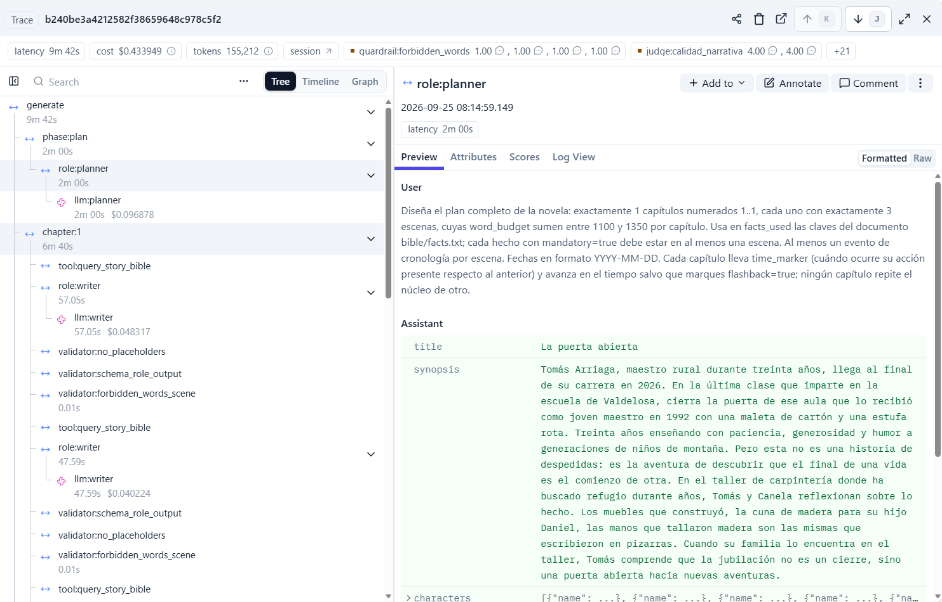
VALIDACIÓN · 4/4 · OBSERVABILIDAD
Una traza real en Langfuse
Scores (brief de inyección)
free_text_injection
flagged ×2 (prescan + modelo)
forbidden_words_scene
9/9 · 1,0
prose_repetition
min 0,8
judge_chapter
3/3 · min 0,8
judge_novel · lean
aprobada
Prompts versionados usados
editor v4 · judge_chapter v2 · judge_novel v2 · planner v4 · writer v4
Tokens: 4022 de entrada · 167.449 de salida · 141.307 de caché. Datos de llm_call (evals/results/after/b3-injection.json), la misma instrumentación que envía spans y scores a Langfuse.
Captura real de Langfuse: spans por fase, capítulo, rol, tool y validador. 9 min 42 s · 0,43 USD · 155.212 tokens.
My Story Marker · propuesta para Cuentalia
9
Notes:
[6:00–6:30] Así se ve una novela en Langfuse, captura real: una sesión por novela, una traza por generación, spans por fase, por capítulo, por rol y por tool, con tokens, coste y latencia. La captura es una novela de un capítulo lanzada desde la página Nueva novela: 9 minutos 42 segundos, 0,43 USD. A la derecha, los scores del brief con inyección: 19 llamadas, 1,02 USD, unos 24 minutos.
Cada validador llega como score: aquí se ve la inyección marcada dos veces, por el prescan y por el modelo, y aun así todos los validadores en verde: no se siguió.
Y los prompts están versionados: sabemos qué versión produjo cada resultado, que es lo que hace creíble el antes y el después del tuning.

Slide 10
GUARDRAILS
Reglas que se cumplen aunque el modelo no quiera
Palabras prohibidas: detección y reescritura
Escena escrita
forbidden_words_scene
Feedback al writer
Escena aceptada
contiene «idiota» (veto global)
reject · término, ámbito y escena
reescritura 1 de ≤ 2
0 apariciones; decisión en policy_decision
Un solo normalizador (NFKD, sin tildes, plurales): detecta t0nt0 · tontooo · t.o.n.t.o · cabrones → cabrón; sin falsos positivos en «tontería» o «ridículo». Vetos en 3 niveles: global, del cliente, léxico.
1
Datos personales
2
Injection
3
Audit log
Los datos del destinatario viven solo en la story bible; cada novela tiene dueño y otro usuario recibe 404 (bcrypt + JWT).
Claves fuera del repo; el hook bloquea escribirlas. Evals con destinatarios ficticios.
Prescan determinista antes del modelo: 17/17 variantes. El extractor solo devuelve hechos y marca la sospecha.
Ningún rol recibe el texto libre crudo: b3 marcó 5 patrones y se publicó sin seguirlos.
policy_decision, validator_result y llm_call: cada decisión, validador y llamada con prompt, tokens y coste.
Nada se borra: una versión nueva nunca sobrescribe la anterior.
My Story Marker · propuesta para Cuentalia
10
Notes:
[6:30–7:00] Palabras prohibidas: en un experimento real, una escena usó un insulto de la lista global; forbidden_words_scene la rechazó, volvió al writer con el término y la reescritura lo eliminó. Todo queda en policy_decision.
Datos personales: solo en la base de datos, cada novela tiene dueño y nadie más la ve. Inyección: prescan determinista, y el texto libre nunca llega crudo a un rol. Y todo queda en el audit log.

Slide 11
PRESUPUESTO Y COSTE
Coste medido y propuesta económica
3,10
0,94
69 min
PROPUESTA ECONÓMICA
USD de modelo, novela de 10 capítulos publicada
USD por un cambio del lector (9 capítulos)
de generación, sin intervención
Piloto de implantación (8 semanas)
28.800 €
integración con la tienda y login
8.000 €
GASTO REAL MEDIDO
lector y PDF con marca blanca
6.400 €
Novela 10 cap. publicada
3,09
QA editorial: 50 novelas y calibración del juez
7.200 €
Cambio del lector (v2)
0,94
RGPD: enmascarado en trazas, borrado, DPA
4.800 €
Novela 3 capítulos
0,85
formación y puesta en marcha
2.400 €
3 intentos bloqueados
14,33
Plataforma (hosting, Langfuse, soporte)
600 €/mes
Evals antes + después
6,53
Por novela publicada (incluye 1 cambio)
12 €
Experimento Lean (L04)
1,29
Cambios adicionales
2 €
Total medido
27,03
Ejemplo con PVP de 39 €: 12 € a Qaracter, 27 € de margen bruto para Cuentalia; la cuota se cubre con 23 novelas al mes. Precios sin IVA; 1 USD ≈ 0,90 € (supuesto).
Novela publicada: 0,20–0,49 USD por capítulo, 55 llamadas, 472.436 tokens de salida. Techo por bucles acotados: el peor intento costó 6,05 USD y no se cobra (solo se factura lo publicado). Haiku 4.5: 1 USD/M tokens de entrada, 5 USD/M de salida.
My Story Marker · propuesta para Cuentalia
11
Notes:
[7:00–7:30] Coste medido: la novela de diez capítulos publicada costó 3,10 USD de modelo y 69 minutos; un cambio del lector, unos 0,94 USD. El writer es el rol más caro, luego editor y juez: son los que producen y leen más texto.
Gasto real de todo el desarrollo con modelo: 27,03 USD, contando los tres intentos bloqueados, las evals antes y después del tuning y el experimento de Lean.
Como los bucles están acotados, el coste también: el peor intento medido costó 6,05 USD, y ese riesgo lo asumimos nosotros: solo se factura lo publicado.
Propuesta: un piloto de ocho semanas por 28.800 euros (integración, marca blanca, QA editorial con 50 novelas y el trabajo de RGPD), 600 euros al mes de plataforma y 12 euros por novela publicada. Con un precio de venta de 39 euros, a Cuentalia le quedan 27 de margen bruto.

Slide 12
PRESUPUESTO Y COSTE · 2/2
Coste unitario, proyecto, volumen y sensibilidad
COSTE UNITARIO POR NOVELA
PROYECTO DE DESARROLLO
Concepto | €
Tokens medidos en Langfuse (3,10 USD) | 2,79
Contingencia de reintentos (+30 %) | 0,84
1 cambio del lector incluido (0,94 USD) | 0,85
Infraestructura (150 €/mes ÷ 500 novelas) | 0,30
Coste total | 4,77
Precio a Cuentalia · margen operativo Qaracter | 12 · 7,23 (60 %)
Fase | Horas | €
Diseño (specs, arquitectura, TLA+) | 60 | 4.800
Desarrollo (pipeline, lector, integración) | 180 | 14.400
Validación (evals, Lean, QA editorial) | 90 | 7.200
Despliegue (RGPD, puesta en marcha) | 30 | 2.400
Total a 80 €/h | 360 | 28.800 €
ESCENARIOS DE VOLUMEN (€/MES)
SENSIBILIDAD (POR NOVELA)
Novelas/mes | 100 | 500 | 2.000
Ventas Cuentalia (PVP 39 €) | 3.900 | 19.500 | 78.000
Margen Cuentalia | 2.100 | 12.900 | 53.400
Margen Qaracter | 1.203 | 4.214 | 15.504
Escenario | Coste | Margen Qaracter
Base (1 cambio) | 4,77 € | 7,23 €
Tokens +50 % | 7,01 € | 4,99 €
4 revisiones (3 extra a 2 €) | 7,31 € | 10,69 €
6 revisiones sin cobrar | 9,00 € | 3,00 €
Tokens +50 % y 6 sin cobrar | 13,35 € | -1,35 €
Con un precio fijo por novela, la subida de tokens la absorbe Qaracter; cobrar los cambios adicionales protege el margen. Tope recomendado: 3 revisiones incluidas.
My Story Marker · propuesta para Cuentalia
12
Notes:
[7:30–8:00] Desglose por novela: 3,10 USD de tokens medidos en Langfuse, un 30 % de contingencia por reintentos, el cambio incluido y la infraestructura: unos 4,77 euros. Cobramos 12, así que nos queda un margen operativo de unos 7,23 euros.
El proyecto: 360 horas a 80 euros, 28.800 euros, que es exactamente el piloto.
Volumen: con 500 novelas al mes, Cuentalia gana unos 12.900 euros al mes.
Sensibilidad: si los tokens suben un 50 %, nuestro margen baja pero sigue positivo; si el cliente pide más de tres revisiones y no se cobran, el margen se come; por eso los cambios adicionales se cobran a 2 euros.

Slide 13
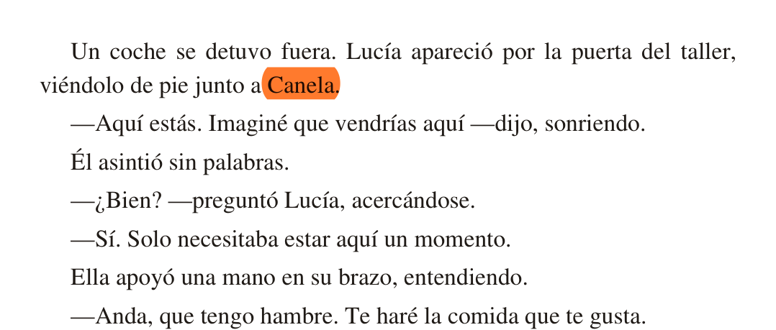
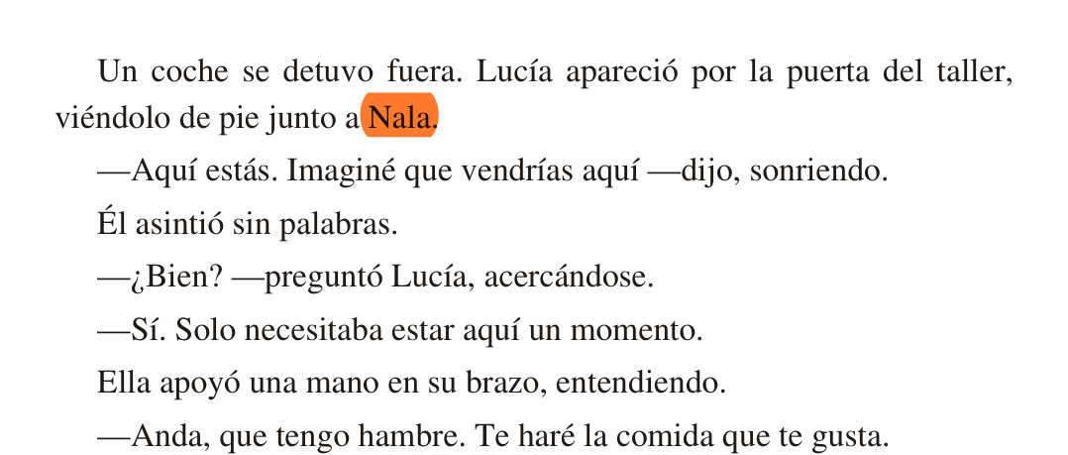
DEMO
«La perra se llama Nala»: solo cambia lo afectado
versión 1 · «Canela»
1
Petición en el lector: pet.canela.name → «Nala»
2
fact_usage dice qué capítulos usan el hecho: 1 y 3–10
3
Se regeneran solo esos, en la versión 2; el 2 se copia
4
Mismos validadores; se exporta el PDF con «Novedades»
versión 2 · «Nala»
44 → 0
0 → 45
v1
~27 min
«Canela» en v1 → v2
«Nala» en v1 → v2
intacta
~0,94 USD
Misma página en ejemplos/novela-ejemplo.pdf (v1) y ejemplos/novela-ejemplo-v2-cambio-nala.pdf (v2). El índice de la v2 marca cada capítulo «(modificado)».
My Story Marker · propuesta para Cuentalia
13
Notes:
[8:00–8:30] DEMO. Abrir el lector en la novela de ejemplo, capítulo 1, y pedir «la perra se llama Nala» (o mostrar el PDF regenerado si no hay tiempo).
El sistema busca el hecho, ve en fact_usage que lo usan los capítulos 1 y 3 a 10, y regenera solo esos en la versión 2; el capítulo 2 se copia tal cual. Pasan los mismos validadores y el PDF sale con una página de novedades.
Resultado: Canela aparecía 44 veces en la versión 1 y 0 en la 2; Nala 45 veces. La versión 1 sigue intacta. Unos 27 minutos y menos de un dólar.

Slide 14
RIESGOS Y SIGUIENTES PASOS
Lo que aún no está demostrado y cómo lo cerramos
Riesgo | Mitigación
Días sin fecha al lado («aquel lunes») y duraciones no se validan | extender calendar_consistency a la prosa
Lean solo prueba lo que el planner registra en la cronología | evento «departure» obligatorio si el brief dice que alguien se fue
Un brief contradictorio bloquea bien pero caro (b4: timeout de 45 min) | prechequeo del plan más estricto; parar antes de escribir
Fichas de personajes sin versionar (solo el nombre) | versionar reparto por versión
Datos personales reales en prompts y trazas | enmascarado en Langfuse, borrado a petición y DPA (piloto)
Juez aún no calibrado con revisión humana | QA editorial de 50 novelas con la misma rúbrica
Siguientes pasos
1
Semanas 1–2
integración y RGPD
2
Semanas 3–5
marca blanca y 50 novelas de QA
3
Semanas 6–7
calibración del juez y validadores nuevos
4
Semana 8
lanzamiento en el catálogo de Navidad
My Story Marker · propuesta para Cuentalia
14
Notes:
[8:30–9:30] Prefiero decir yo lo que no está demostrado: el calendario solo se valida junto a una fecha; Lean solo prueba lo que el planner registra; un brief contradictorio se bloquea bien pero caro; las fichas no están versionadas; y antes de producción hay que enmascarar los datos personales en las trazas y calibrar el juez con revisión humana.
Todo eso está en el plan del piloto: ocho semanas hasta el catálogo de Navidad.

Slide 15
Gracias
Separamos la verdad de la prosa: lo que es cierto sobre la historia vive en una base de datos y lo comprueban validadores, Lean y TLA+. Solo se publica lo que pasa todo.
EMPRESA
Qaracter
CONTACTO
[NOMBRE_ESTUDIANTE]
WEB
qaracter.com
Anexos: tabla completa de evals · coste de desarrollo
Notes:
[9:30–10:00] Si me tengo que quedar con una decisión: separar la verdad de la prosa. Lo que es cierto sobre la historia vive en una base de datos y lo comprueban validadores deterministas, Lean y TLA+; los modelos solo redactan, y solo se publica lo que pasa todo.
Muchas gracias. En el anexo está la tabla completa de evals, y el resto del detalle en los anexos PDF; encantado de responder preguntas.

Slide 16
ANEXO · EVALS
Tabla completa: validador × brief, antes y después del tuning 1
Validador | antes b2 | antes b3 | antes b4 | después b2 | después b3 | después b4 | después b5
brief_schema | ✓ | ✓ | ✓ | ✓ | ✓ | ✓ | ✗
forbidden_words_scene | ✓ | ✓ | — | ✓ | ✓ | ✓ | —
forbidden_words_chapter | ✓ | ✓ | — | ✓ | ✓ | ✓ | —
chapter_length | ✓ | ✓ | — | ✓ | ✓ | ✓ | —
exact_names | ✓ | ✓ | — | ✓ | ✓ | ✓ | —
brief_coverage | ✗ | ✗ | — | ✓ | ✓ | ✓ | —
prose_repetition | ✓ | ✓ | — | ✓ | ✓ | ✓ | —
judge_chapter | ✓ | ✓ | — | ✓ | ✓ | ✗ | —
judge_novel | ✓ | ✓ | — | ✓ | ✓ | ✗ | —
lean_chronology | ✓ | ✓ | — | ✓ | ✓ | ✓ | —
visual_check | ✓ | ✓ | — | ✓ | ✓ | ✓ | —
coste USD | 1,12 | 1,24 | 0,25 | 0,97 | 1,02 | 1,93 | —
b2 infantil · b3 inyección · b4 trampas temporales · b5 contradictorio (rechazado en el brief). Fuente: evals/results.md y evals/results/{before,after}/*.json. Detalle: presentacion/anexo-evals-tabla.pdf.
My Story Marker · propuesta para Cuentalia · anexo
16
Notes:
Anexo: la tabla completa de evals.

Slide 17
ANEXO · COSTE DE DESARROLLO
Cómo reduciríamos el coste de desarrollo del harness
27,03 USD
1
Spec del producto antes que harness genérico
6
Contratos primero, pocos ficheros compartidos
el harness de partida (~20.000 líneas, novela larga genérica) hubo que adaptarlo casi entero; empezar por spec + esqueleto de punta a punta
K1–K5 evitaron retrabajo; rutas y dependencias compartidas costaron fusiones
gasto real de modelo en todo el desarrollo
2
Iterar con novelas cortas
7
Verificación proporcional al riesgo
53 %
los fallos ya salían en 1–3 capítulos (0,4–0,9 USD); la de 10 solo al final
TLC y Lean con modelos pequeños; gate estricto solo en el núcleo
en intentos bloqueados de 10 capítulos (14,33 USD)
3
Lo determinista, antes de escribir
8
Reutilizar
fechas, cronología y lugares validados en el plan: segundos y céntimos, frente a una novela entera
Langfuse, FastMCP, Playwright MCP, reportlab; llevar hooks, skills y el runner de evals a MyFactory
«El coste de desarrollo no está en los tokens; está en el retrabajo.»
4
Tests sin modelo
9
Observabilidad desde el día 1
FakeModelClient y respuestas grabadas; en vivo solo un smoke pequeño
coste por llamada y por rol: se optimiza donde está el gasto (writer y editor)
5
Modelo según la tarea
potente para diseño y specs; barato para tests, docs y regenerar tipos; presupuesto por agente
My Story Marker · propuesta para Cuentalia · anexo
17
Notes:
Anexo: cómo reducir el coste de desarrollo. Datos reales: 27 USD de modelo, más de la mitad en intentos bloqueados de 10 capítulos que se podían haber descubierto con 1–3 capítulos. La idea: fijar la spec antes del código, iterar en pequeño y mover a código determinista todo lo que el modelo no tiene por qué decidir.

